Slide 1
에너지 현황
경기연구원 기후환경정보센터장
김 한 수

Slide 2
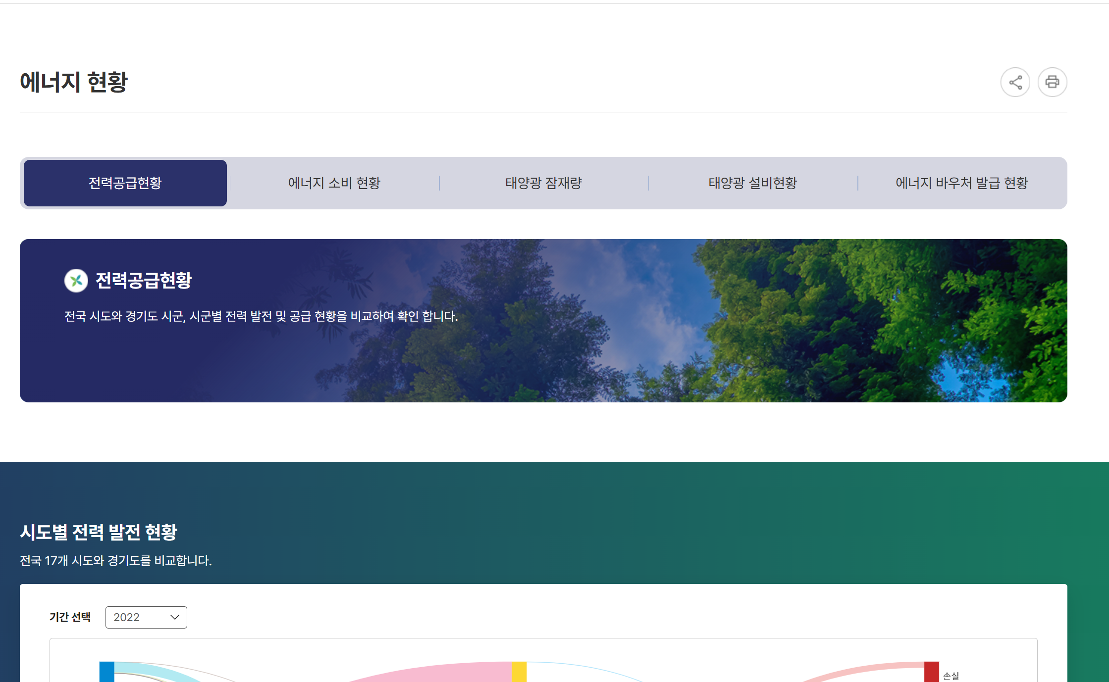

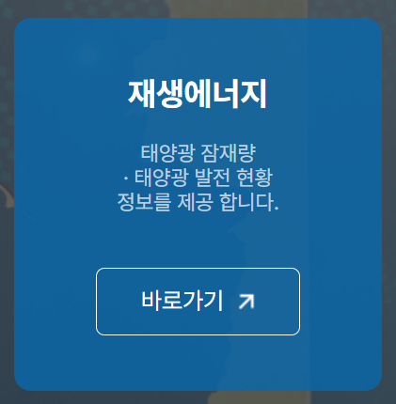
최상단 화면
https://www.chemaqua.com/en-us/
배경은 단색으로 가되 정보의 카테고리 변경시 색변경
에너지 관련이니 배경 색을 파란색으로 가되 현재 색은 채도가 높으니 조절해서 사용
하단 내용의 구성이 바뀔 때 채도와 명도를 조절해서 구분감을 명확하게 만들 것

Slide 3

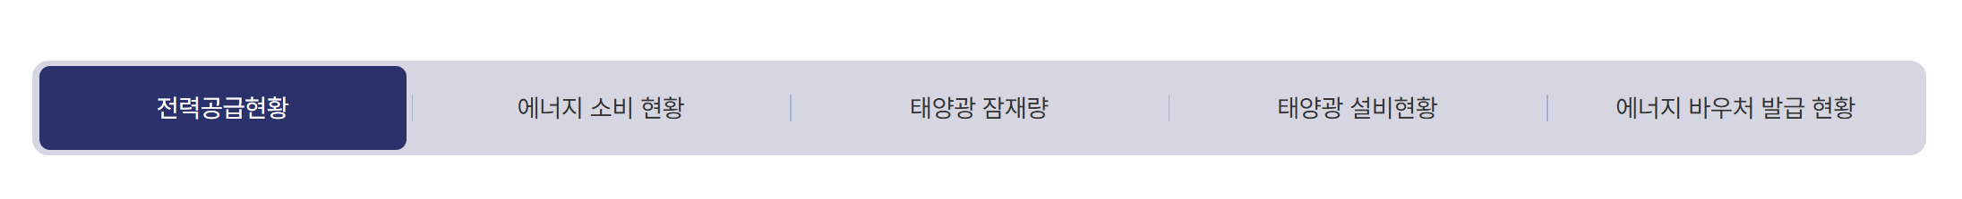
수정
최상단 화면
영상을 가득 채움
흡수, 저장, 토양, 배출 등에서 영상 또는 이미지가 달라져야 함
선택 시 효과 필요
전력 공급현황
에너지 현황
지역별, 에너지원별, 시계열 전력발전 현황
경기도의 에너지 공급과 수요, 태양광 잠재량, 에너지복지 현황을 한눈에 파악할 수 있습니다.
에너지 소비현황
지역별, 에너지원별, 부문별, 시계열 에너지 소비 현황
재생에너지
경기도의 전력공급과 에너지 소비 현황을 다양한 시각자료를 통해 직관적으로 이해할 수 있습니다. 전국 17개 시도 중 경기도의 특성과 더불어, 도내 31개 시군별 세부 특징도 확인할 수 있습니다. 부문별, 에너지원별, 시계열 데이터를 통해 보다 구체적인 소비 패턴을 살펴볼 수 있으며, 전력의 공급과 수요를 함께 분석함으로써 전력 자급률도 확인할 수 있습니다. 또한, 태양광의 이론·기술·시장 잠재량을 공간 기반의 지도로 제공하며, 도내 모든 태양광 발전시설의 설치 현황과 발전량도 확인할 수 있습니다. 도내 지역별 에너지 바우처 발급현황을 살펴보고, 에너지 사용이 어려운 가구를 위한 정책을 안내 합니다. 사용자는 이 플랫폼을 통해 경기도의 에너지 현황을 종합적으로 이해하고, 다양한 정책 수립 및 사업 추진에 필요한 기초자료로 활용할 수 있습니다.
지역별 재생에너지 보급 현황
에너지 바우처 발급 현황
에너지 사용이 어려운 가구를 위한 국가 정책 안내
스크롤시 변경탭 유지
에너지현황
#1. 디폴트 화면은 전력공급현황으로 시작함

Slide 4

수정
최상단 화면
영상을 가득 채움
흡수, 저장, 토양, 배출 등에서 영상 또는 이미지가 달라져야 함
선택 시 효과 필요
전력공급현황
에너지 현황
지역별, 에너지원별, 시계열 전력발전 현황
경기도의 에너지 공급과 수요, 태양광 잠재량, 에너지복지 현황을 한눈에 파악할 수 있습니다.
에너지 소비현황
지역별, 에너지원별, 부문별, 시계열 에너지 소비 현황
태양광 잠재량
경기도의 전력공급과 에너지 소비 현황을 다양한 시각자료를 통해 직관적으로 이해할 수 있습니다. 전국 17개 시도 중 경기도의 특성과 더불어, 도내 31개 시군별 세부 특징도 확인할 수 있습니다. 부문별, 에너지원별, 시계열 데이터를 통해 보다 구체적인 소비 패턴을 살펴볼 수 있으며, 전력의 공급과 수요를 함께 분석함으로써 전력 자급률도 확인할 수 있습니다. 또한, 태양광의 이론·기술·시장 잠재량을 공간 기반의 지도로 제공하며, 도내 모든 태양광 발전시설의 설치 현황과 발전량도 확인할 수 있습니다. 도내 지역별 에너지 바우처 발급현황을 살펴보고, 에너지 사용이 어려운 가구를 위한 정책을 안내 합니다. 사용자는 이 플랫폼을 통해 경기도의 에너지 현황을 종합적으로 이해하고, 다양한 정책 수립 및 사업 추진에 필요한 기초자료로 활용할 수 있습니다.
격자별, 지역별 태양광의 이론·기술·시장 잠재량
태양광 설비현황
경기도 모든 태양광 발전시설의 위치와 발전량
에너지 바우처 발급 현황
스크롤시 변경탭 유지
에너지 사용이 어려운 가구를 위한 국가 정책 안내
에너지현황
#1. 디폴트 화면은 전력공급현황으로 시작함

Slide 5
전력공급현황

Slide 6
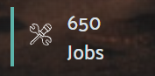

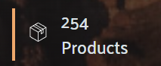
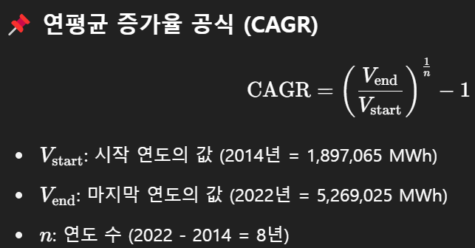
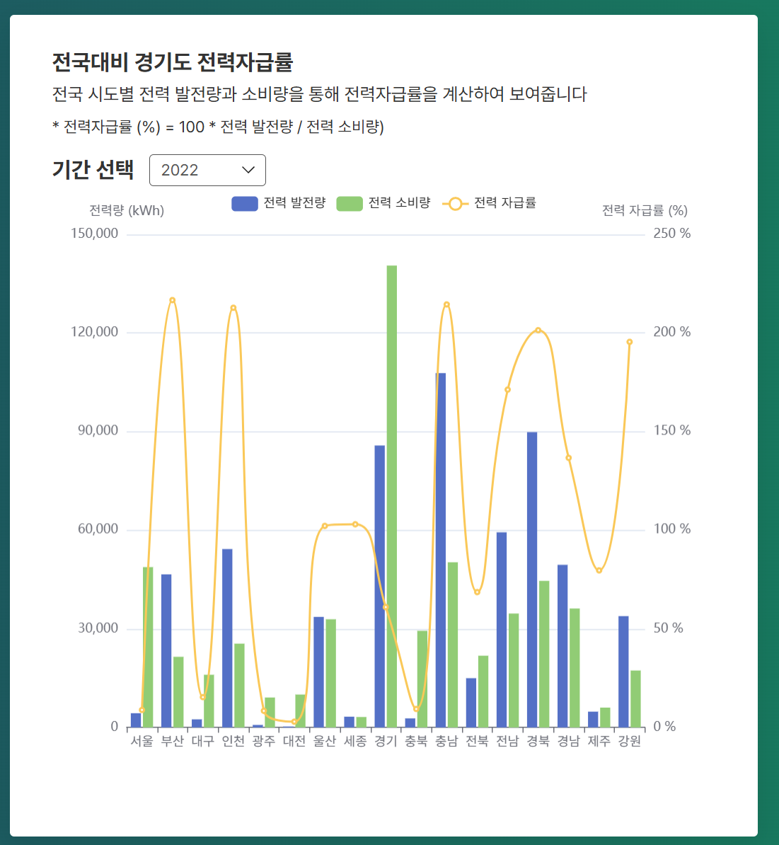
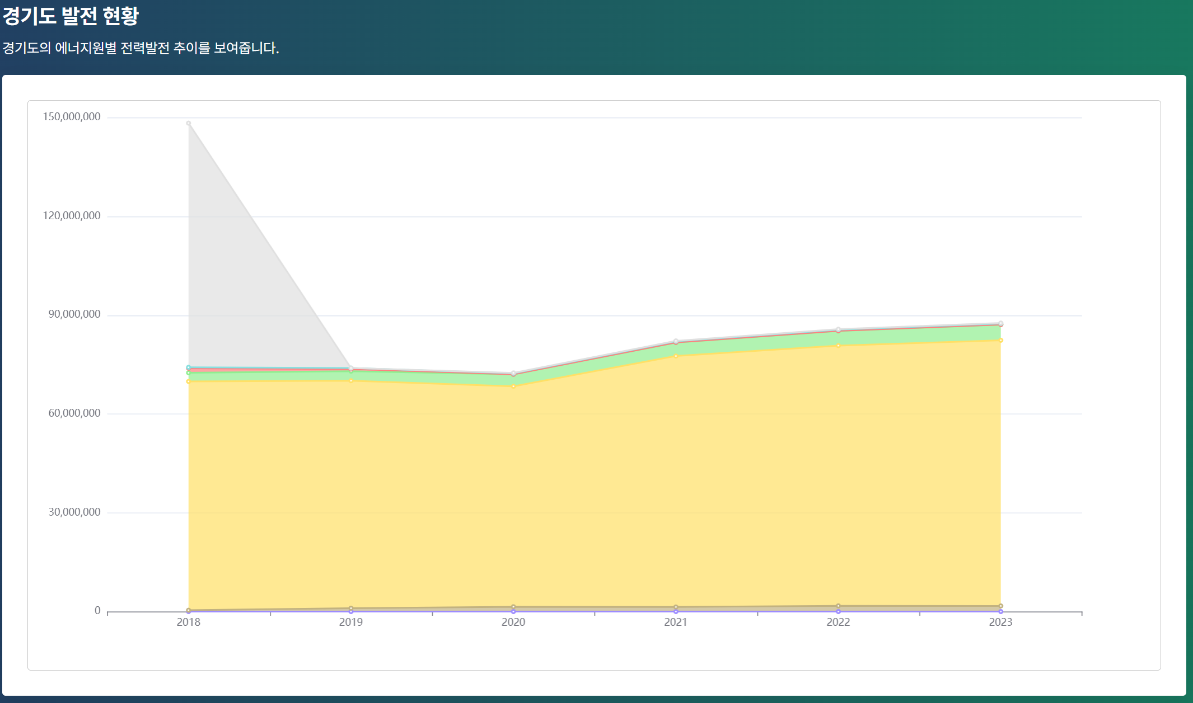
수정
전력공급현황
85,780 GWh
140,531 GWh
61 %
00 %
13.62 %
경기도 전력 발전량 (2022년)
∗ 전국 발전량의 xx%
경기도 전력 소비량 (2022년)
∗ 전국 소비량의 xx%
경기도 전력자급률 (2022년)
∗ 17개 시도 중 x 번째로 높음.
신재생에너지 비중 (2022년)
∗ LNG 00%, 석탄 00%
신재생에너지 발전량 증가율
(2014~2022 연평균)
∗ 2021년 대비 2022년 증가율: 11.31%
시도별 발전현황 화면 구성에 계산되는 숫자로 사용하면 됩니다.
xx% = 경기도 발전량/17개시도 발전량 합계
시도별 발전현황 화면 구성에 계산되는 숫자로 사용하면 됩니다.
xx% = 경기도 전력 소비량/17개시도 전력소비량 합계
시도별 발전현황 화면 구성에 계산되는 숫자로 사용하면 됩니다.
‘경기도 발전 현황’ 화면의 data에서 비중을 계산하면 됩니다. 비중의 상위2개는 아래에 작게 표시 해주세요. (LNG, 석탄). 아래 그래프에는 2023년 수치도 있지만, 여기서는 2022년으로 통일하기 위해 2022년 데이터를 표시해주세요.
아래의 경기도 발전 현황에서는 신재생에너지 말고 다른 에너지원의 발전량까지 함께 보여줘야해서 2018년부터 수치가 보이지만, 신재생에너지 발전량은 2014년 실적치부터 데이터가 존재합니다.
2016년 신재생에너지 보급통계를 보면 2014년의 신재생에너지 발전량 데이터를 얻을 수 있습니다.
연평균 증가율 구하는 공식은 아래와 같습니다.

Slide 7
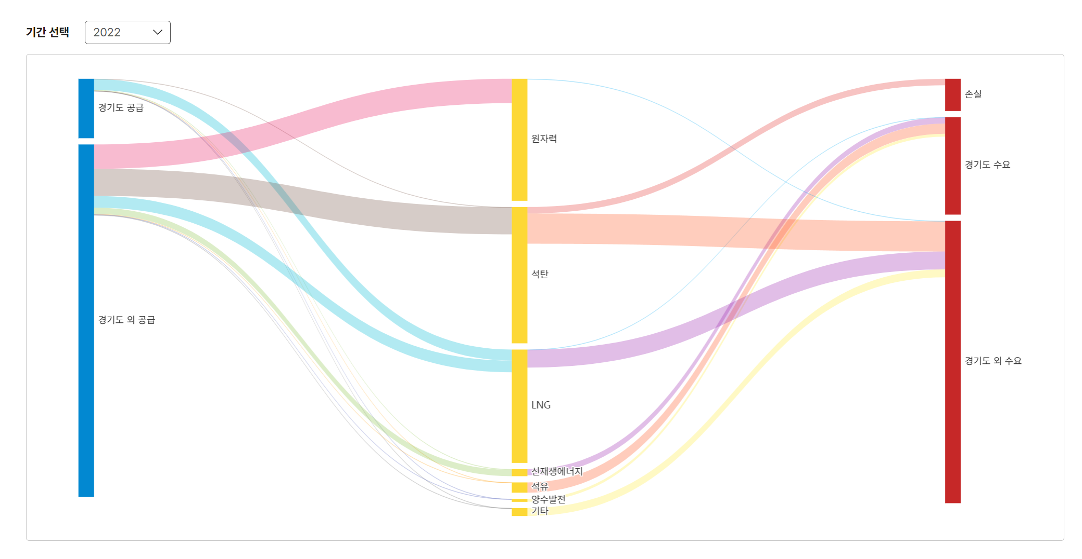
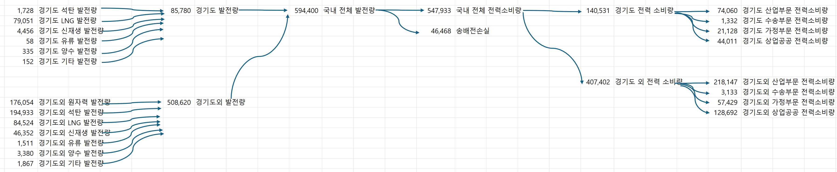
https://www.kier.re.kr/tpp/energy/B/view/220?contentsName=info_k_valance&menuId=MENU00962
전력공급현황
전력수급
생키 다이어그램(Sankey diagram)은 국가의 에너지 공급, 전환, 소비 흐름의 복잡한 과정을 시각화하여 한눈에 살펴보기 위해 자주 활용됩니다. 하지만 국가가 아닌 경기도와 같은 지역 단위의 에너지 흐름을 시각화하려면, 에너지의 공급, 전환, 소비 과정에서 지역 간 구분이 어려운 문제가 발생합니다.
이에 따라 아래 생키 다이어그램은 일반적인 국가 단위 시각화와 달리, 공간적으로는 ‘경기도’와 ‘경기도 외’ 지역으로, 기능적으로는 전력의 ‘전환 부문’과 ‘소비 부문’으로 나누어 표현하였습니다.
이 시각화는 다음과 같은 질문에 대한 인사이트를 제공합니다:
1. 경기도는 어떤 에너지원에 의존하여 전력을 전환하고 있는가?
2. 경기도의 발전량은 국가 전체 발전량 중 얼마나 기여하는가?
3. 국내 전체 발전량 중 경기도가 소비하는 전력은 얼마나 되는가?
4. 경기도에서 소비되는 전력은 주로 어떤 부문(산업, 가정, 상업 등)에 사용되고 있는가?
5. 경기도와 경기도 외 지역 간 전력 수급 및 소비 구조는 어떻게 다른가?
이와 같은 구조는 복잡한 에너지 흐름을 지역 간 전력의 공급·수요의 관계 중심으로 단순화하여,
정책 수립이나 지역 에너지 계획 수립 시 활용도가 높도록 설계되었습니다.
현재 Sankey는 오른쪽 데이터로 다시 그려주세요.
따로 첨부드린 엑셀파일 참고 부탁드립니다.

Slide 8
에너지 소비 현황

Slide 9
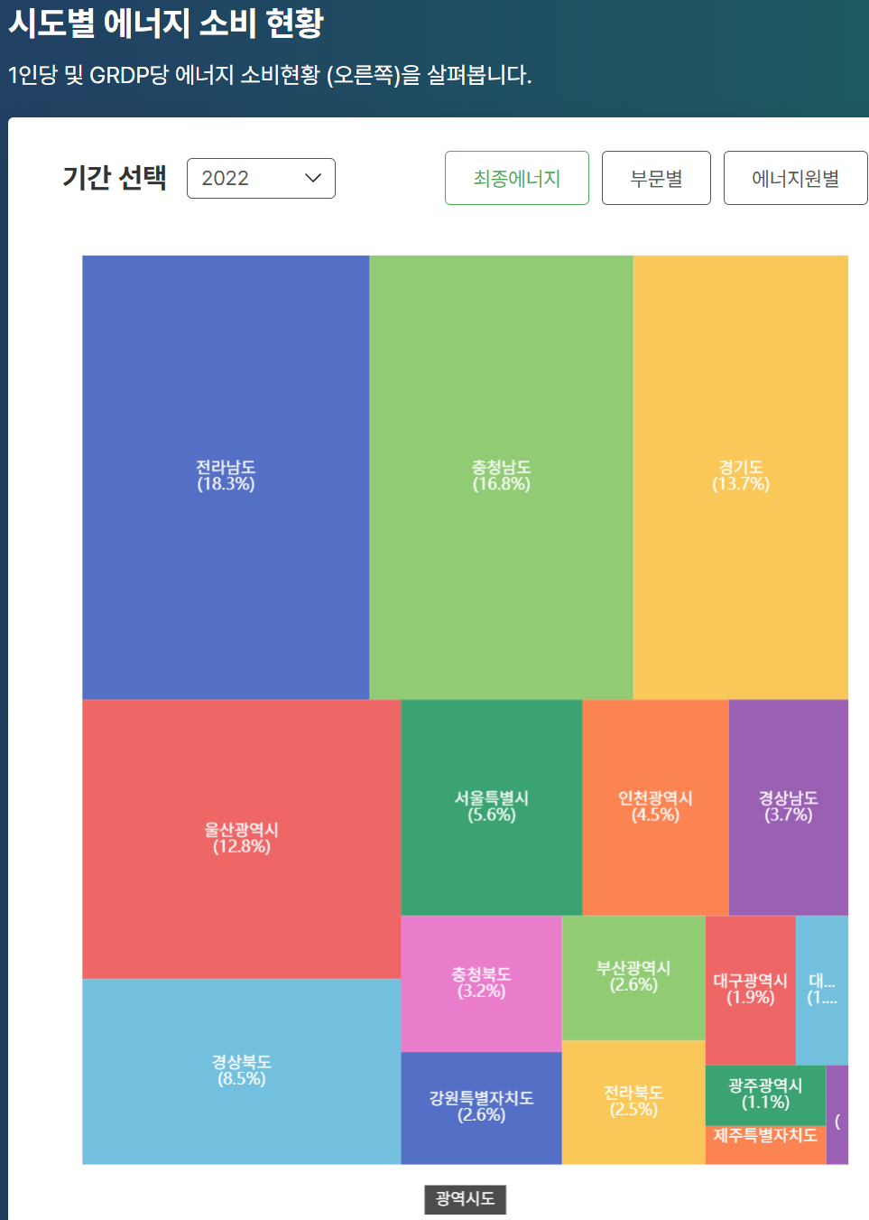
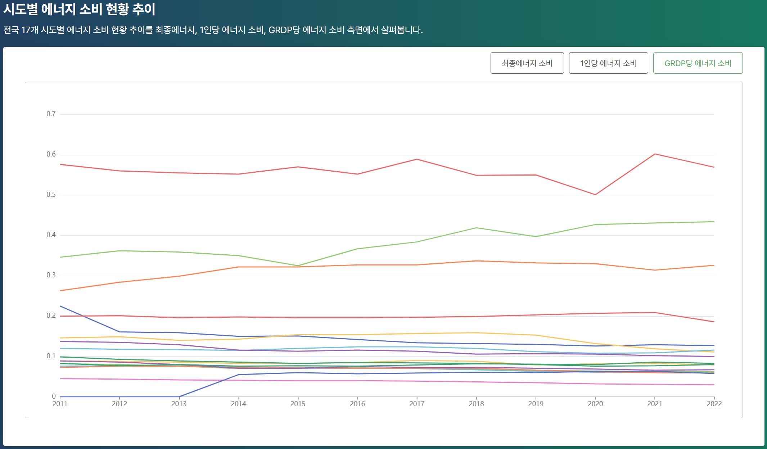
85,780 GWh
00 %
1,00 tC /y
석유 50% , 원자력 30%
경기도 발전량 (2022년)
전국 발전량의 xx%
61 %
신재생에너지 비중 (2023년)
LNG 00%, 석탄 00%
1인당 전력사용량
경기도 1400만 명
주요발전 에너지원
하천, 저수지, 습지 등
경기도 전력자급률 (2022년)
17개 시도 중 x 번째로 높음.
수정
에너지 소비 현황
2014년 이후 연평균 증가율 13.62%
32,145 KTOE
2.35 TOE/인
0.73 %
0.062 TOE/백만원
-2.52 %
경기도 최종 에너지 소비량(2022년)
∗ 전국 소비량의 14%
1인당 에너지 소비량 (2022년)
∗ 17개 시도 중 10번째로 높음
1인당 에너지 소비 증가율 (2012~2022 연평균)
∗ 전국 증가율: xx%
GRDP당 에너지 소비량 (2022년)
∗ 17개 시도 중 13번째로 높음
GRDP당 에너지 소비 증가율
(2012~2022 연평균)
∗ 전국 증가율: xx%
시도별 에너지 소비 현황의 data를 활용하면 됩니다.
시도별 에너지 소비 현황 추이의 data를 활용하면 됩니다.
시도별 에너지 소비 현황 추이의 data를 활용하면 됩니다.
시도별 에너지 소비 현황 추이의 data를 활용하면 됩니다.
시도별 에너지 소비 현황 추이의 data를 활용하면 됩니다.
17개 시도별로 각각 증가율을 구한 값을 평균 내면 안되고(X),
전국 인구, 혹은 전국 GDP의 합계 데이터와, 전국의 에너지 소비량 합계 데이터를 활용해서 계산해야합니다. 수식은 아래와 같습니다.
전국 증가율 = {(2022년 전국1인당 에너지소비량/ 2012년 전국1인당 에너지소비량)^(1/10)}-1
여기서 전국1인당 에너지소비량 = 전국에너지소비량/전국인구

Slide 10
태양광 잠재량

Slide 11
수정
태양광 잠재량
13,386,344 GWh
407,189 GWh
18,130 GWh
이론 잠재량
기술 잠재량
시장 잠재량

Slide 12
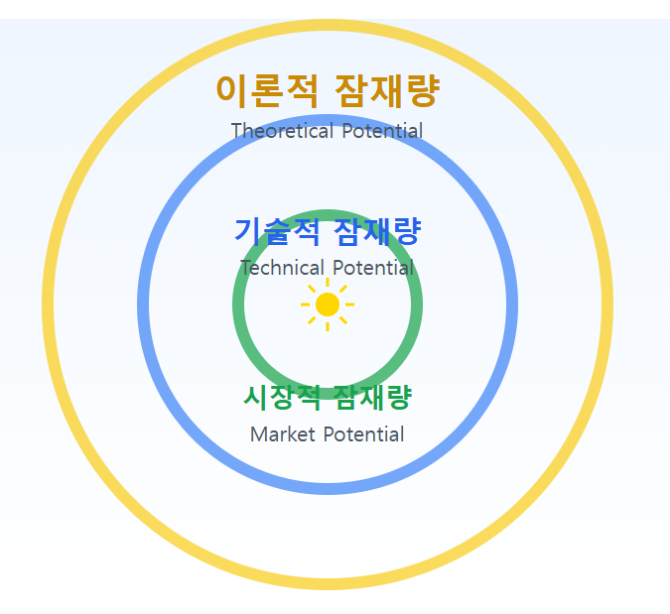
수정
태양광 잠재량
이론적 잠재량
경기도 전 지역에 도달하는 태양 복사 에너지를 기반으로 산정한, 최대 활용 가능 에너지량입니다. 일사량 데이터를 기반으로 계산하며, 기술적, 지리적, 정책적, 경제적 제약은 전혀 고려하지 않습니다. 해당 지역의 태양광 잠재력을 평가하는 기초 단계로, 정책 수립 및 장기 전략 마련에 참고자료로 활용됩니다.
모식도
기술적 잠재량
이론적 잠재량을 바탕으로, 모듈 효율, 설치 가능 면적, 지형 조건 등 기술적, 지리적 제약을 반영하여 산정한 기술적으로 실현 가능한 에너지량입니다. 이론적 잠재량에 비해 현실성을 갖춘 수치로, 기술적 가능성을 평가하는 데 중요한 지표입니다.
시장 잠재량
기술적 잠재량을 바탕으로, 여기에 경제성과 정책 요인을 추가로 고려하여 산정한 실질적으로 활용 가능한 에너지량입니다. 발전 단가와 판매 단가를 바탕으로 경제성을 평가하며, 투자자와 사업자 입장에서 현실적인 기준을 제공합니다. 실제 프로젝트 기획 및 입지 선정 등에 활용됩니다.

Slide 13
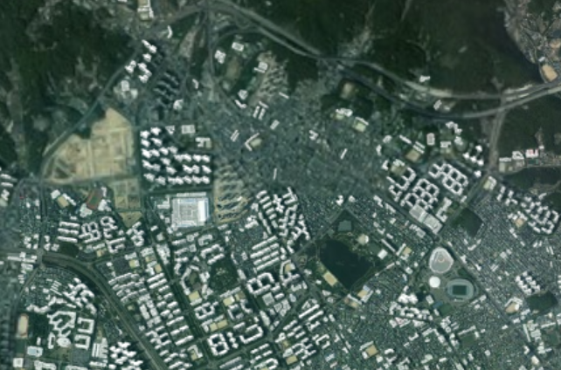
개념설명 + 우리가 어떻게 만들었는지 설명
수정
태양광 잠재량
이론 잠재량 지도
(데이터) 에너지기술연구원에서 제공하는 천리안1호 수평면 전일사량 (2012년~2019년 평균 값)을 활용.
(해상도) 1.5km 격자 데이터를 500m 격자로 보간.
(데이터) 행정안전부에서 제공하는 도로명주소DB 레이아웃 데이터를 활용하여, 건물이 있는 지역과 없는 지역을 구분.
데이터 설명서
일사량
이론적 잠재량
기술 잠재량 지도
(태양광 유형) 건물이 위치한 격자에는 옥상형 태양광 설치를 가정하고, 건물이 없는 격자에는 지상형 태양광 설치를 가정함.
(지리적 제약) 산지, 하천, 산사태 1등급, 경사 15도 이상, 표고 1,000m 이상으로서, 태양광 설치에 지리적 제약이 있는 지역을 제외함.
(기술적 제약) 태양광 모듈은 입사된 일사량 중 일부를 전기에너지로 변환하므로, 기술적 제약은 모듈의 면적과 효율에 의해 반영됨.
기술적 제약
모듈 효율
모듈 설치 면적
지리적 제약
산지
하천
습지
산사태 1등급
경사 20도
표고 1,000m
데이터 설명서
기술적 잠재량
정책적 제약
용도지역 관련 (3개)
문화재지역 관련 (4개)
개발불가지역 관련 (10개)
생태자연 관련 (2개)
기타 (2개)
경제적 제약
발전원가
SMP, REC
시장 잠재량 지도
(정책적 제약) 문화재지역, 개발불가지역 등 규제정책으로 인해, 태양광 설치가 불가능한 지역을 제외함.
(경제적 제약) 태양광 발전 비용이 판매수익보다 클 것으로 예상되는 지역은 제외함
데이터 설명서
시장 잠재량
구분 | 지상형 | 옥상형 | 단위 | 설명
모듈면적 | 33 | 25 | % | 설치면적 대비 모듈면적
모듈효율 | 20 | 20 | % | 모듈의 변환 효율
설비비용 | 1450 | 1232 | 천원/kW | 설치 시 발생하는 초기 투자비용
운영비용 | 27.1 | 26 | 천원/kW/년 | 연간 운영 및 유지관리 비용
부지비용 | 5 |  | % | 공시지가 대비 연간 부지 임대비용
할인율 | 4.5 |  | % | 현재가치 환산
수명 | 20 |  | 년 | 모듈의 수명
성능저하율 | 0.45 |  | % | 모듈 성능의 연간 감소율
SMP | 131.1 |  | 원/kWh | 최근 5년 (2020~2024) 평균 계통한계가격
REC | 55.4 |  | 원/kWh | 최근 5년 (2020~2024) 평균 신재생에너지공급인증서가격

Slide 14
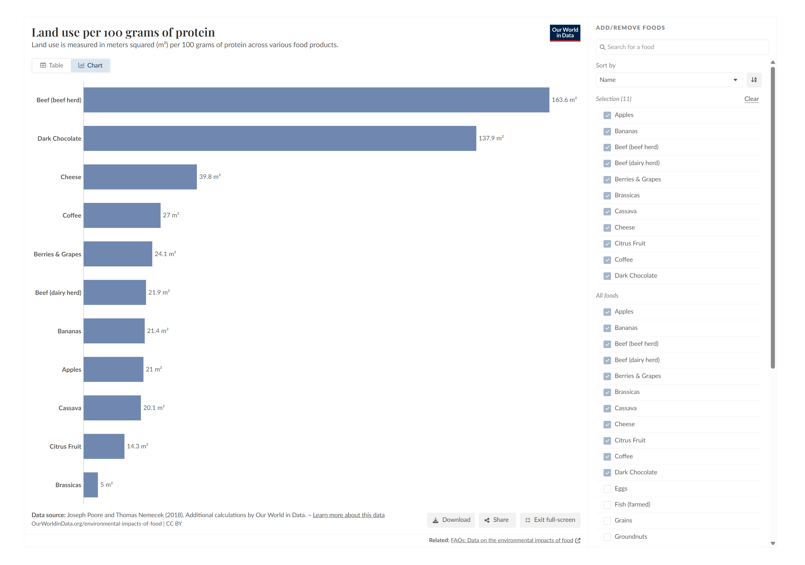
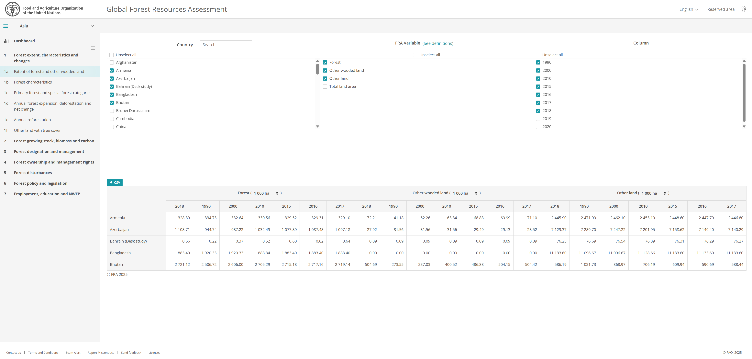
경기도
시군
읍면동
태양광 잠재량
지도 시각화
태양광 잠재량 현황
이론적 잠재량 총량
기술적 잠재량 총량
시장적 잠재량 총량

Slide 15
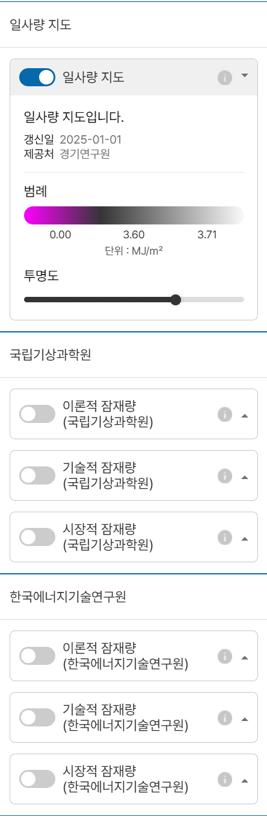
태양광 잠재량 _ 기후지도
1. 이론적 잠재량
2. 기술적 잠재량
면적설정 분석하기
# 자유롭게 면적을 그려서 분석 가능한 기능 필요
# 표출정보
1. 면적
2. 이론적 잠재량
3. 기술적 잠재량
4. 시장 잠재량
3. 시장적 잠재량

Slide 16
태양광 발전설비 현황

Slide 17
태양광 발전 설비 현황
1,000,000,000 tC/y
80%
1,000 tC /y
80%
1,000 tC /y
태양광 발전설비 총면적
태양광 설비 총발전량
등록 태양광 총발전량
( 발전사업자)
등록태양광 총발전량
(주택)
미등록 태양광 총발전량

Slide 18
태양광 발전 설비 현황
경기도 태양광 발전설비 현황
경기도 전역의 고해상도 항공영상을 기반으로 AI 기술로 태양광 발전 패널을 정밀하게 탐지하고 분석했습니다. 딥러닝 모델을 통해 개별 태양광 설치 현황을 파악하고, 위치별 설치 면적과 예상 발전량이 계산되었습니다.
구축된 데이터는 위치, 설치 면적, 연간 예상 발전량, 그리고 등록 여부 등의 상세 정보를 포함하고 있습니다. 이를 통해 태양광 발전 현황을 한눈에 파악할 수 있습니다. 이 데이터는 단순한 위치 정보를 넘어선, 시군별 태양광 보급 현황, 지역별 에너지 자립도, 그리고 미래 확대 가능성 등 다양한 인사이트를 제공합니다.
에너지 정책 수립자들이 효과적인 태양광 보급 전략을 세우는 데 필수적인 기초데이터 이며, 지속가능한 도시 계획, 탄소 중립 로드맵 수립, 그리고 스마트 에너지 관리 시스템 구축에 활용되어 경기도의 신재생에너지 전환을 가속화하는 데 중요한 역할을 할 것입니다.
DB국축 과정 모식도

Slide 19
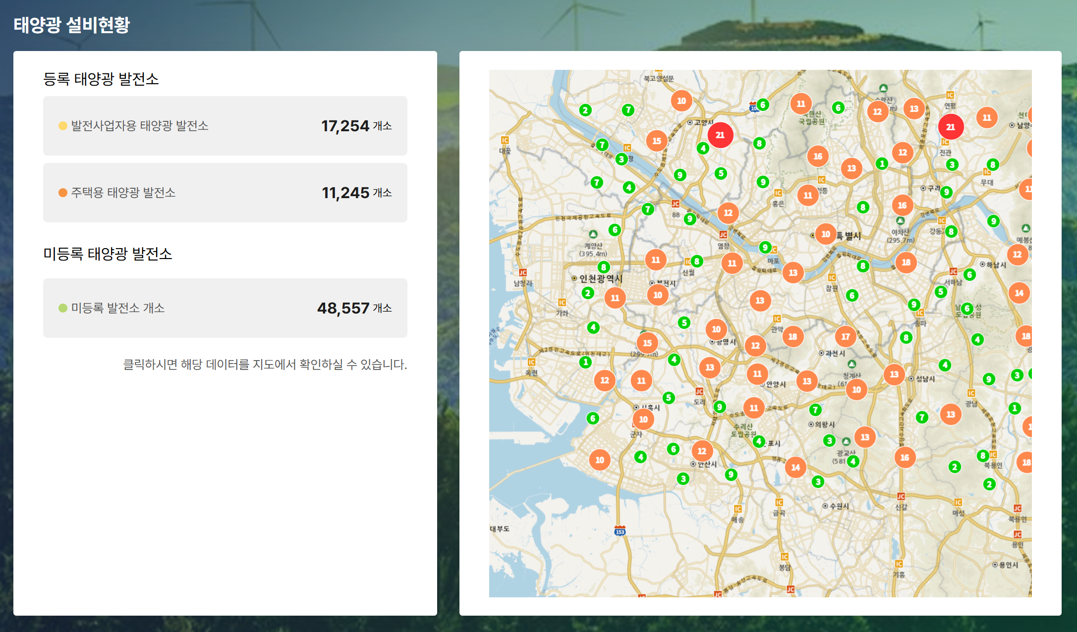
태양광 발전 설비 현황
등록 태양광 발전설비 현황
발전사업자
설치면적 발전량 개소
주택설치
설치면적 발전량 개소
미등록 태양광 발전설비 현황
미등록 설비
설치면적 발전량 개소

Slide 20
경기도
시군
읍면동
태양광 발전 설비 현황
지도
등록 태양광 발전설비
미등록 태양광 발전설비
발전사업자
주택설치
설치면적
발전량
개소

Slide 21
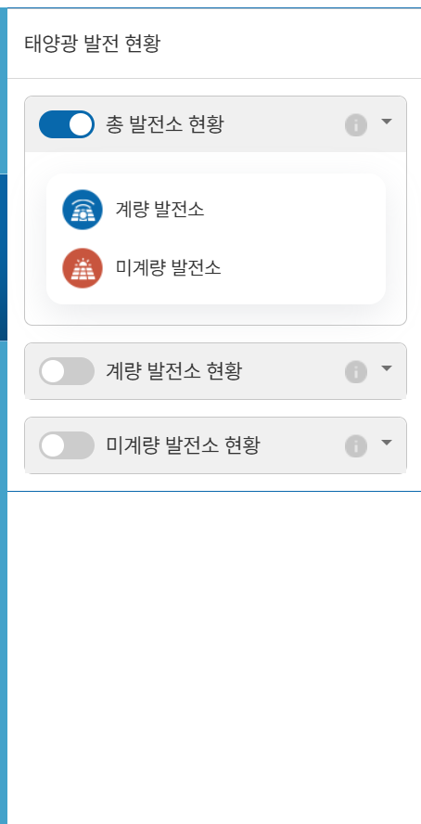
태양광 발전 설비 현황 _ 기후지도
1. 태양광 발전설비 현황
2. 등록 태양광 발전설비(발전사업자)
3. 등록 태양광 발전설비(주택)
4. 미등록 태양광 발전설비

Slide 22
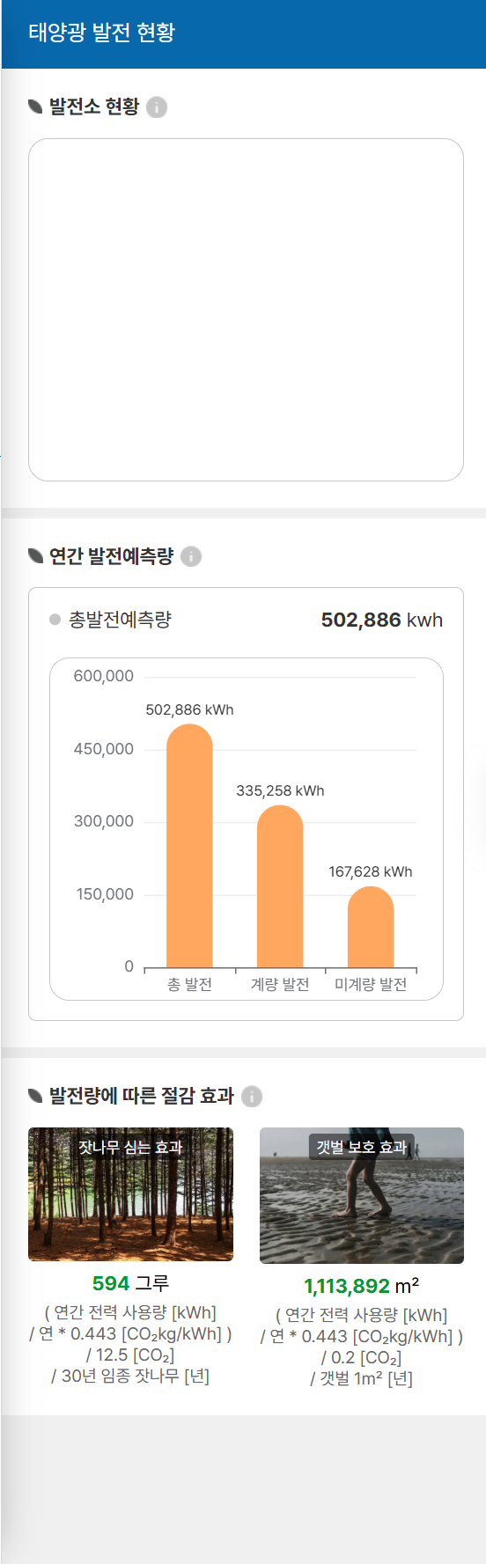
태양광 발전 설비 현황
00시 태양광 총발전예측량
10,000,000,000 kwh
00시 태양광 패널 면적
10,000 ha
00시 태양광 총발전예측량
경기도내 15위
# 제목: 00시, 00읍 태양광 발전시설 연간발전예측량
#그래프 4개: 총발전, 등록(사업자), 등록(주택), 미등록
# 00시 / 00읍 태양광 발전설비 효과(연간)
# 수목식재 효과로 계산(소나무기준)
# 석유대체 효과로 계산

Slide 23
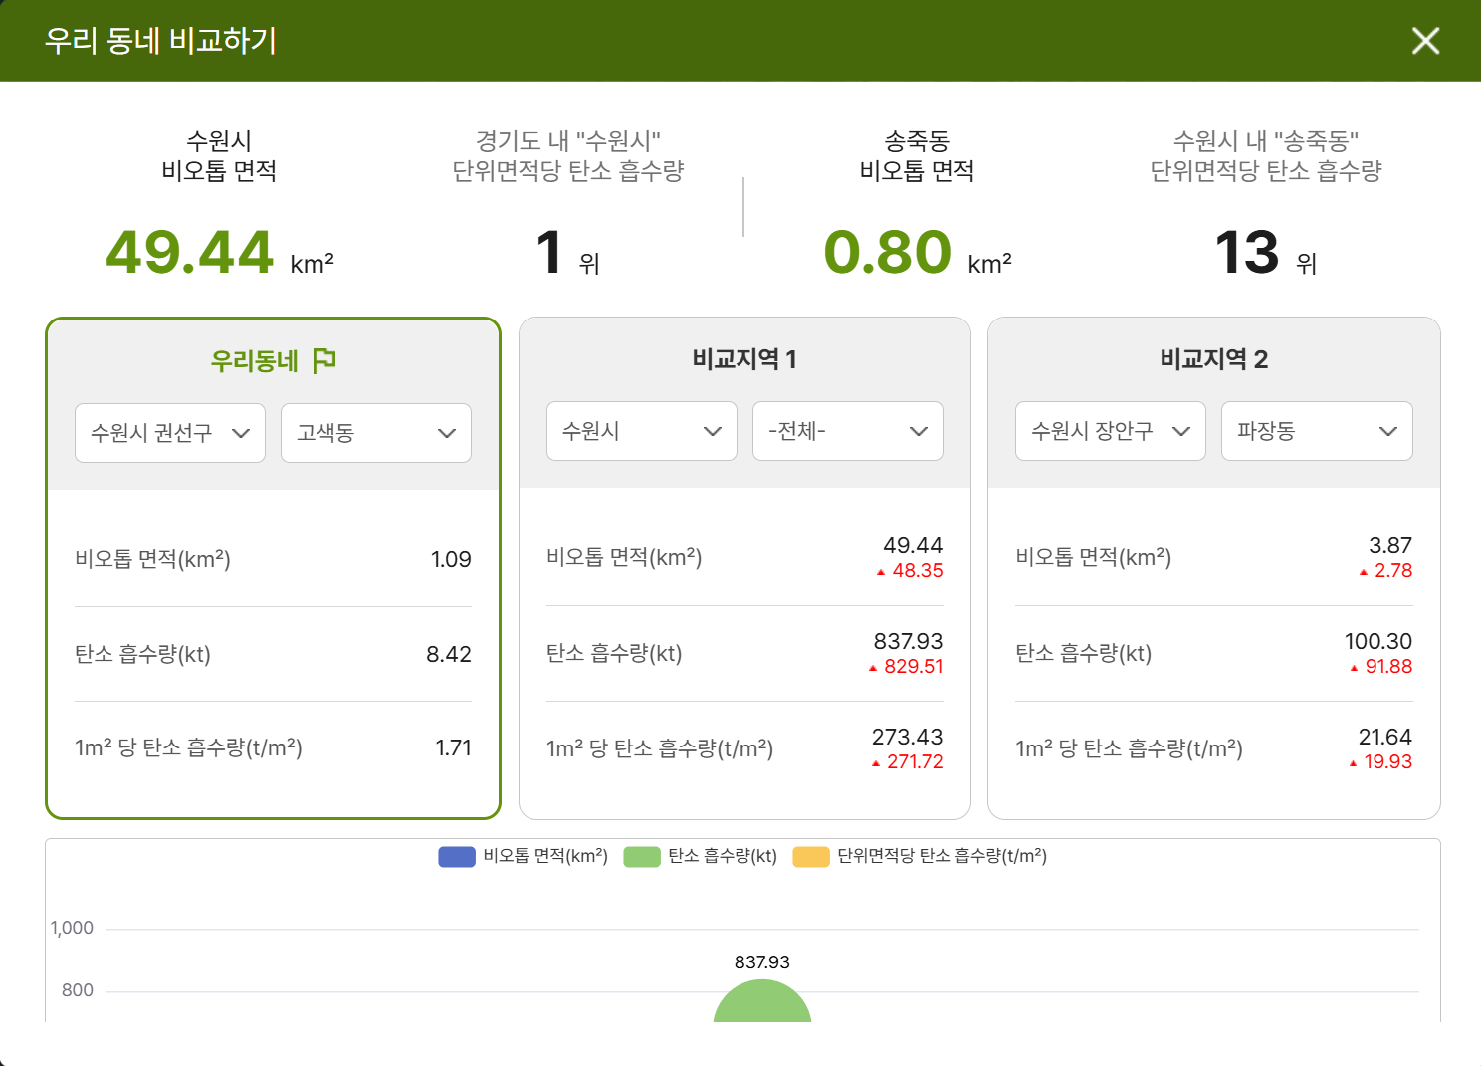
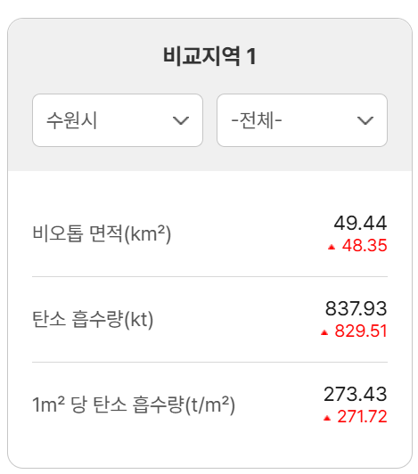
태양광 발전 설비 현황
삭제
총발전예측량 | 절대값
등록(사업자) | 절대값
등록(주택) | 절대값
미등록 | 절대값

Slide 24
에너지 바우처

Slide 25
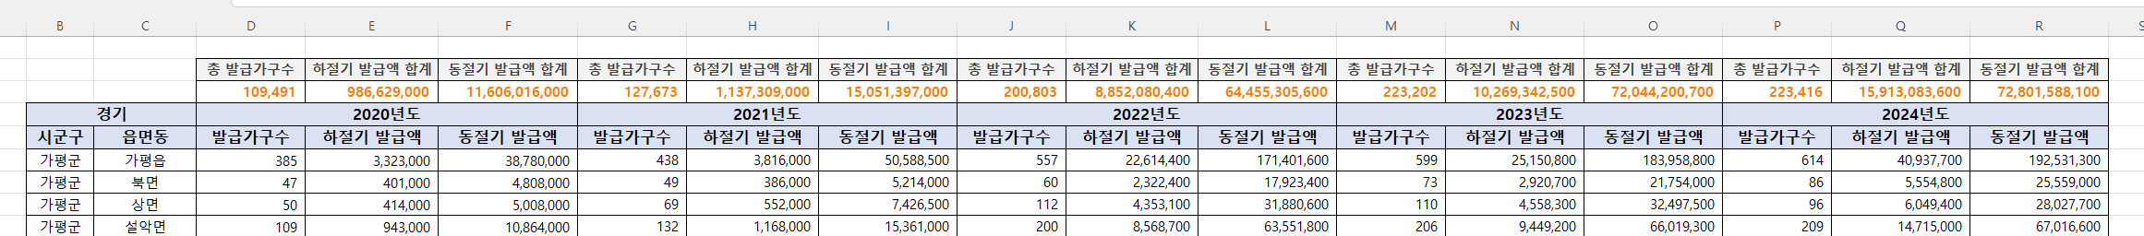
수정
에너지 바우처 발급현황
xx %
100 원/가구
1000 원/가구
11.2%
바우처 발급가구 비율 (2023년)
∗ 경기도 전체 가구수: 5,722,843 가구
가구당 바우처 발급액
(2023년 하절기)
가구당 바우처 발급액
(2023년 동절기)
바우처 발급가구 증가율
(2022년 대비 2023년 증가율)
발급가구 비율 = 바우처 발급가구수/경기도 전체 가구수
>> 바우처 발급가구수는 제가 보내드렸던 rawData에서 확인 가능합니다. 경기도 전체 가구수는 아래링크에 있습니다 (전에 알려드린 것과 같습니다.) https://kosis.kr/statHtml/statHtml.do?sso=ok&returnurl=https%3A%2F%2Fkosis.kr%3A443%2FstatHtml%2FstatHtml.do%3Fconn_path%3DI3%26tblId%3DDT_1IN1502%26orgId%3D101%26
가구당 바우처 발급액 (하절기)= B/A
가구당 바우처 발급액 (동절기)= C/A
A의 증가율 구하면 됩니다.
(증가율 구하는 공식은 앞선 슬라이드에서 설명한것 참고해주시면 됩니다.)
A
B
C
제가 보내드렸던 rawData

Slide 26
수정
에너지 바우처 발급현황
경기도 태양광 발전설비 현황
에너지바우처 제도는 한국에너지공단이 운영하는 에너지 복지 제도입니다.
국민모두가 시원한 여름과 따뜻한 겨울을 보낼 수 있도록 저소득 가구 중 에너지사용에 어려움이 있는 계층에 에너지바우처(이용권)를 지급하여, 전기, 도시가스, 지역난방, 등유, LPG, 연탄을 구입할 수 있게 지원하는 제도 입니다.
여름철 에너지바우처는 '요금차감' 방식으로 전기 에너지원만 신청할 수 있습으며, 겨울철 에너지바우처는 요금차감과 국민행복카트 방식을 선택하여 신청할 수 있습니다
에너지 바우처 바로가기

Slide 27
경기도
시군
읍면동
에너지 바우처 발급현황
지도
공간정보로 표출이 안되어 있네
에너지 바우처 발급현황(동절기)
에너지 바우처 발급현황(하절기)
발급액
발급가구

